Slide 1
LÆR Å BRUKE DATAMASKIN
Læringsmål:
Kjenne til komponentene til stasjonær datamaskin og bærbar datamaskin (laptop)
Å kunne bruke mus og berøringsmatte
Lær å skru av og på datamaskinen
Bli kjent med skrivebordet
Lær å åpne og lukke et vindu
Notes:
Gå gjennom læringsmålene med kursdeltakerne før du starter opplæringen. Dette vil gjøre det lettere å fokusere på og huske den viktigste kunnskapen.

Slide 2
Del 1
Om datamaskinen

Slide 3
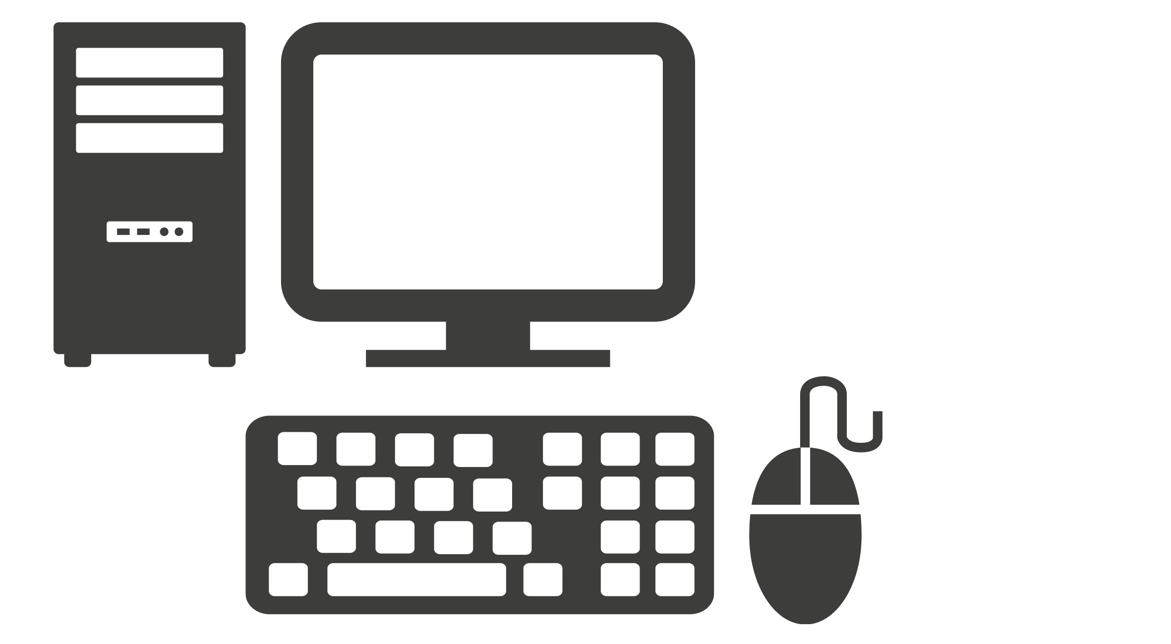
Om datamaskinen
1
Notes:
En datamaskin kan enten være stasjonær (står fast på et sted) eller bærbar.
En stasjonær datamaskin består som oftest av fire deler.
En harddisk hvor datamaskinen lagrer det som blir gjort. Her ligger informasjonen som får datamaskinen til å fungere.
En skjerm der vi kan lese og se det som vi gjør på datamaskinen eller på internett.
Et tastatur som vi kan skrive med. Det fungerer på samme måte som en skrivemaskin, men istedenfor at det vi skriver trykkes rett på et papir sender tastaturet signaler til datamaskinen som igjen forteller skjermen hva den skal vise oss.
Til slutt har vi en datamus, kalles også bare mus, som vi kan bruke til å peke og trykke på det vi ser på skjermen.

Slide 4
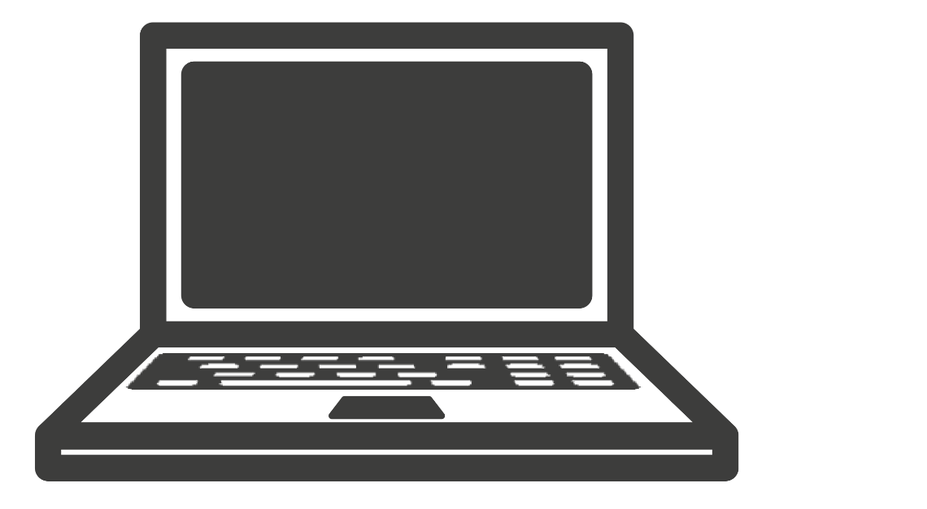
Om datamaskinen
1
Notes:
En bærbar datamaskin (også kalt laptop) har alle de samme delene som en stasjonær datamaskin, men de ser litt annerledes ut.
- Alt er bygd inn i maskinen slik at skjerm og tastatur og mus sitter sammen.

Slide 5
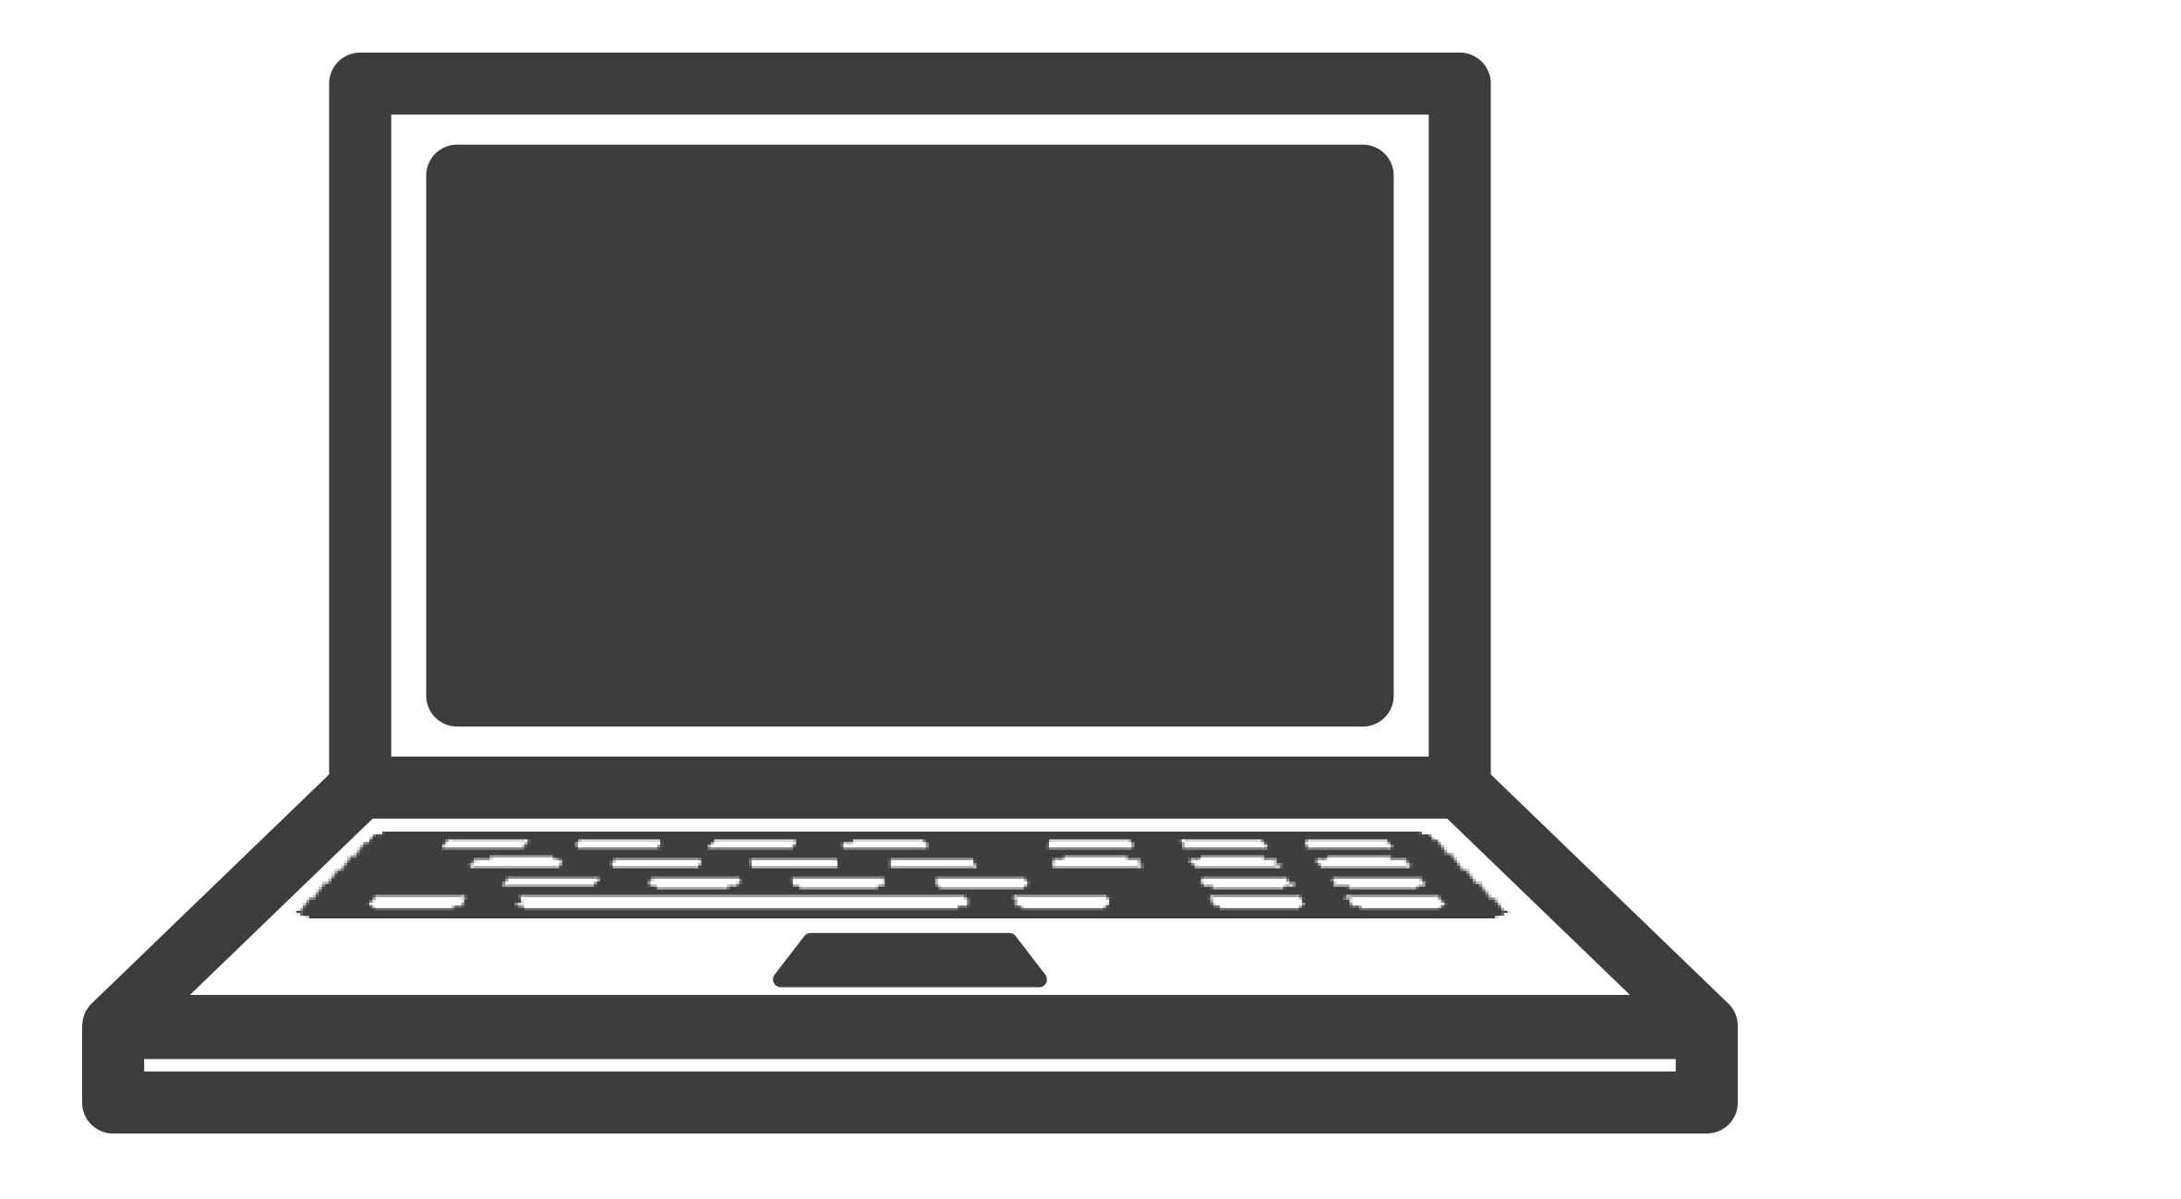
Om datamaskinen
1
Notes:
Harddisken ligger i den nederste delen av den bærbare datamaskinen.

Slide 6
Om datamaskinen
1
Notes:
Skjermen er på innsiden av lokket.

Slide 7
Om datamaskinen
1
Notes:
Tastaturet er på oversiden av harddisken.

Slide 8
Om datamaskinen
1
Notes:
De fleste bærbare datasmaskiner (laptop) har en berøringsplate (touchpad) i stedet for en datamus. Ofte har denne berøringsplaten to knapper ved siden av enten over eller under.

Slide 9
Om datamaskinen
1
Notes:
Denne kan brukes til akkurat de samme tingene som datamusen, men ser litt annerledes ut.

Slide 10

Om datamaskinen
1
Notes:
Både datamusen og berøringsplaten brukes for å peke og trykke på det man ser på dataskjermen. De styrer en liten pil som heter "pekeren." La oss se på hvordan datamusen styrer pekeren:

Slide 11
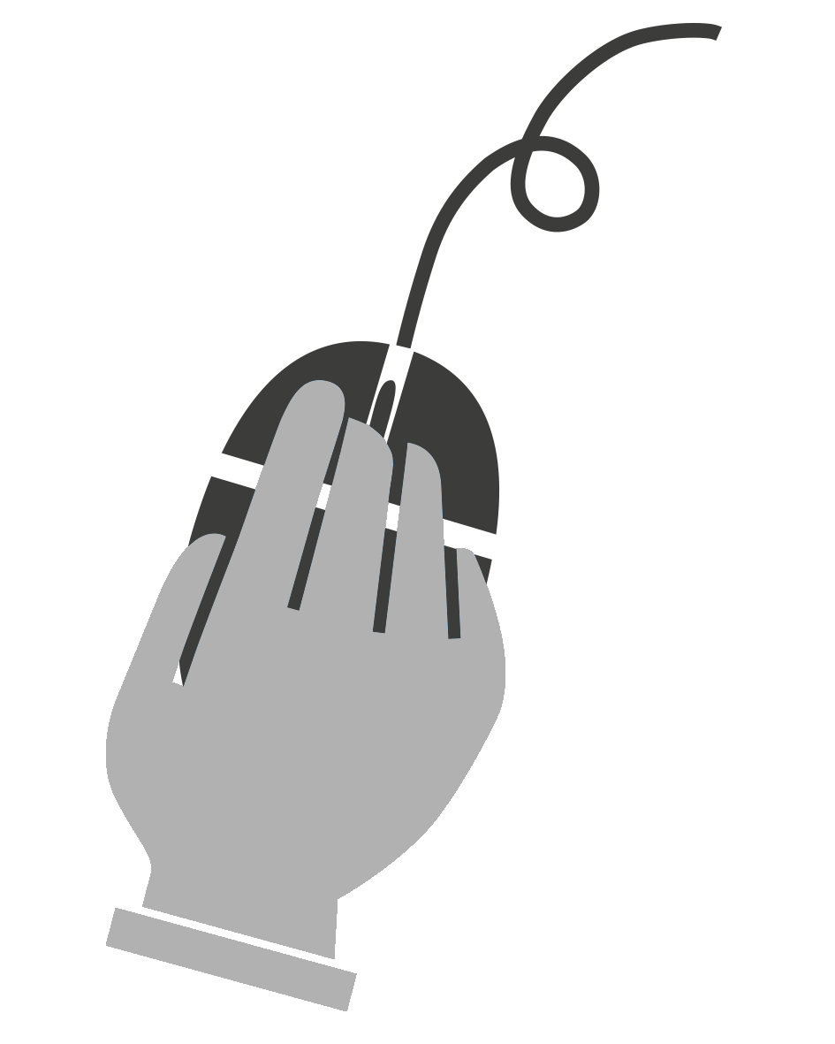
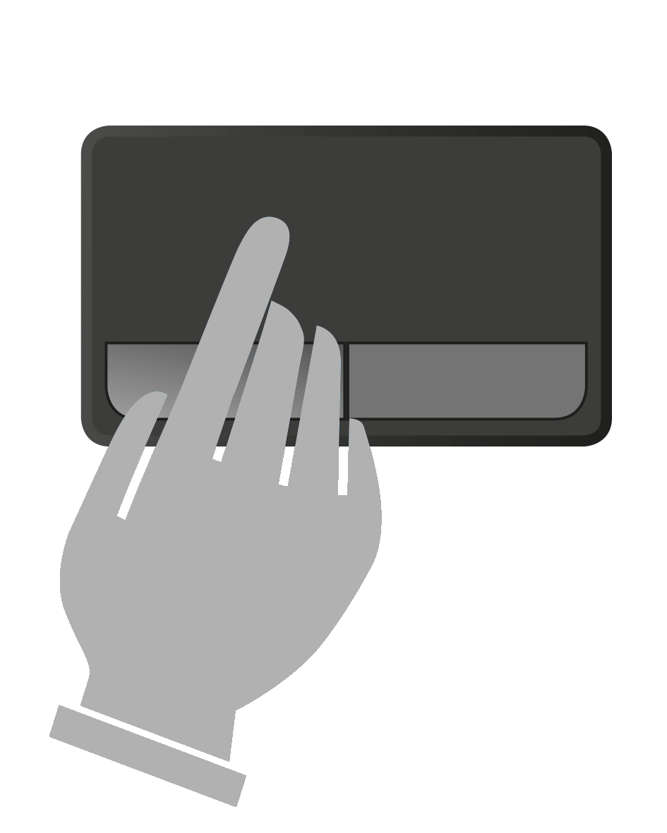
Om datamaskinen
1
Notes:
For å flytte pekeren legger du hånden din på musen slik bildet viser og beveger den. Pekeren vil følge bevegelsen til hånden din. Ved å trykke (eller klikke) på venstre museknapp når pekeren er over et objekt på skjermen "velger" man det det objektet. Dette skal vi prøve senere.

Slide 12
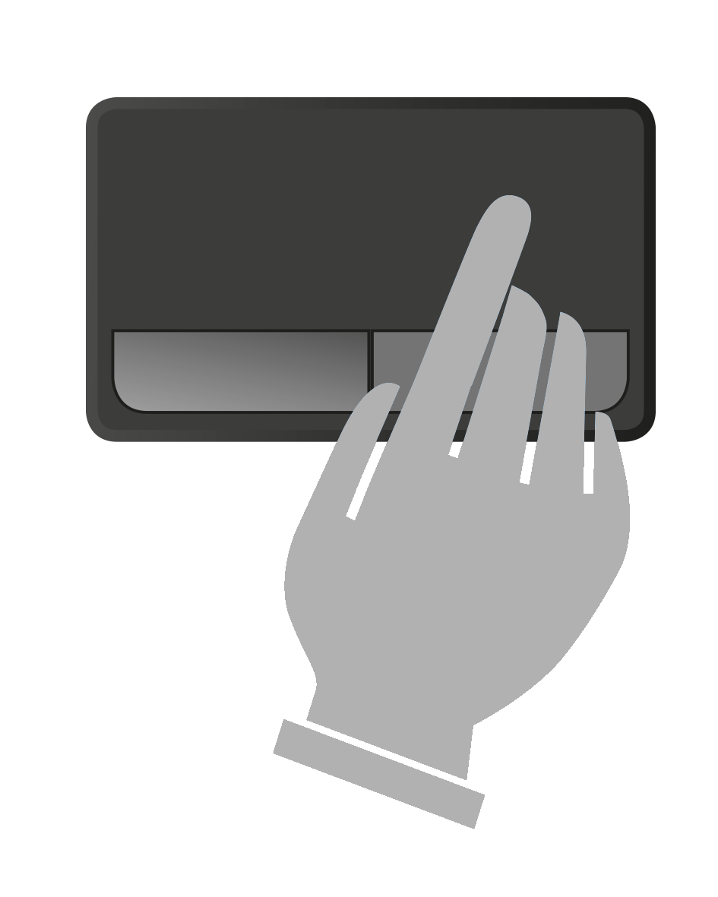
Om datamaskinen
1
Notes:
Hvis du ønsker å styre pekeren med en berøringsplate gjør du følgende:
Plasser én finger på berøringsplaten. Flytt fingeren rundt på platen. Pekeren vil følge mønsteret du tegner med fingeren. I over- eller underkant av matten finner du to store knapper. Ved å trykke (eller klikke) på den venstre knappen når pekeren er over et bilde eller et symbol på skjermen "velger" man det eller starter det. Dette skal vi prøve senere.

Slide 13
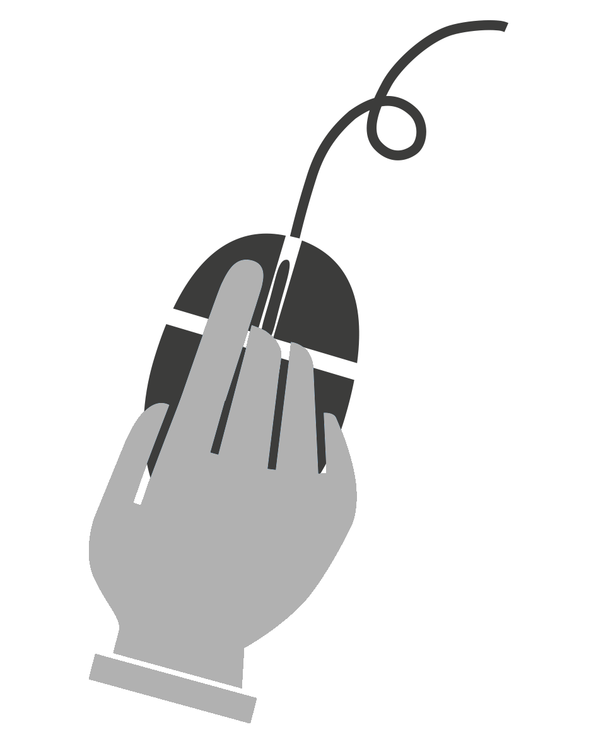
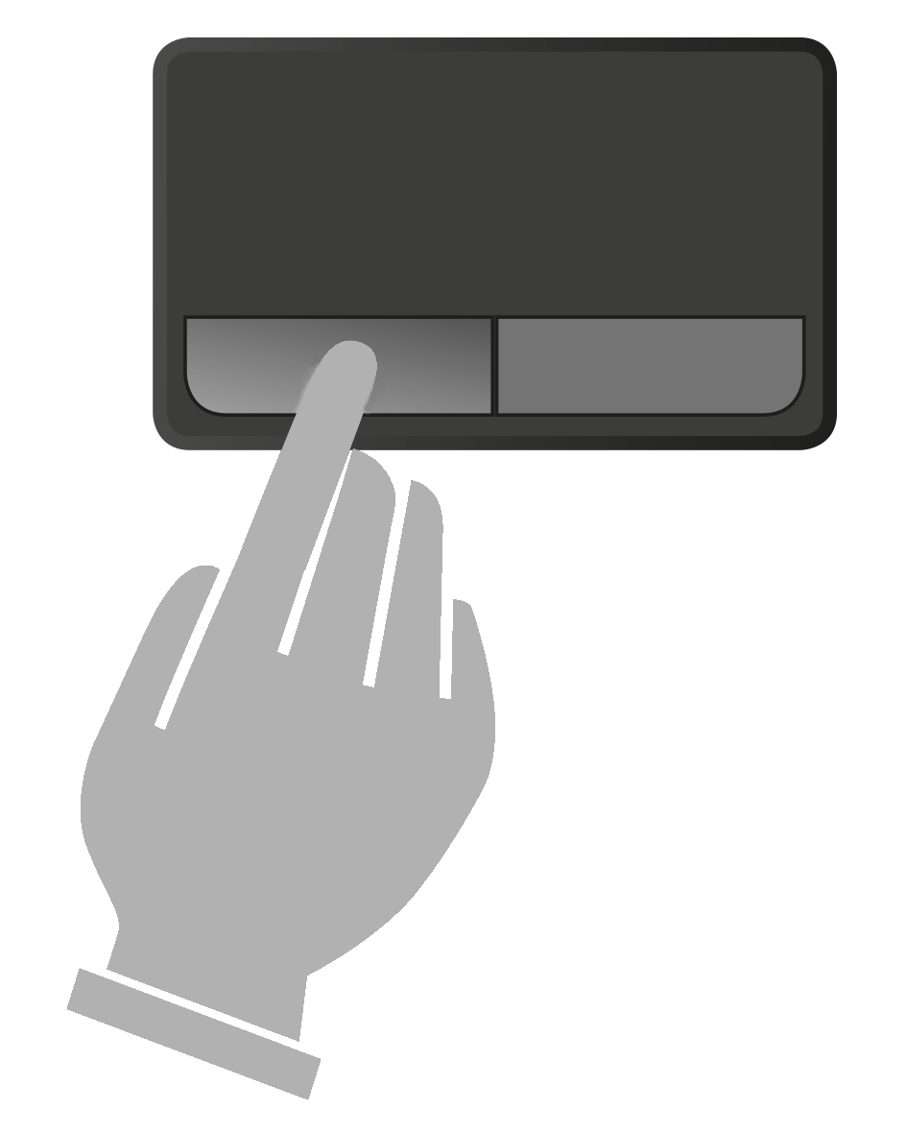
Om datamaskinen
1
Notes:
Med både mus og berøringsplate er det venstreknappen som brukes mest. Når noen sier du skal klikke på noe på dataskjermen skal du alltid bruke venstre knapp hvis ikke du får beskjed om å bruke høyre knapp. Hvis noen sier du skal dobbeltklikke så mener de at du skal trykke inn venstre museknapp to ganger, raskt etter hverandre. Dette skal vi prøve senere.

Slide 14
Del 2
Skru på datamaskinen

Slide 15
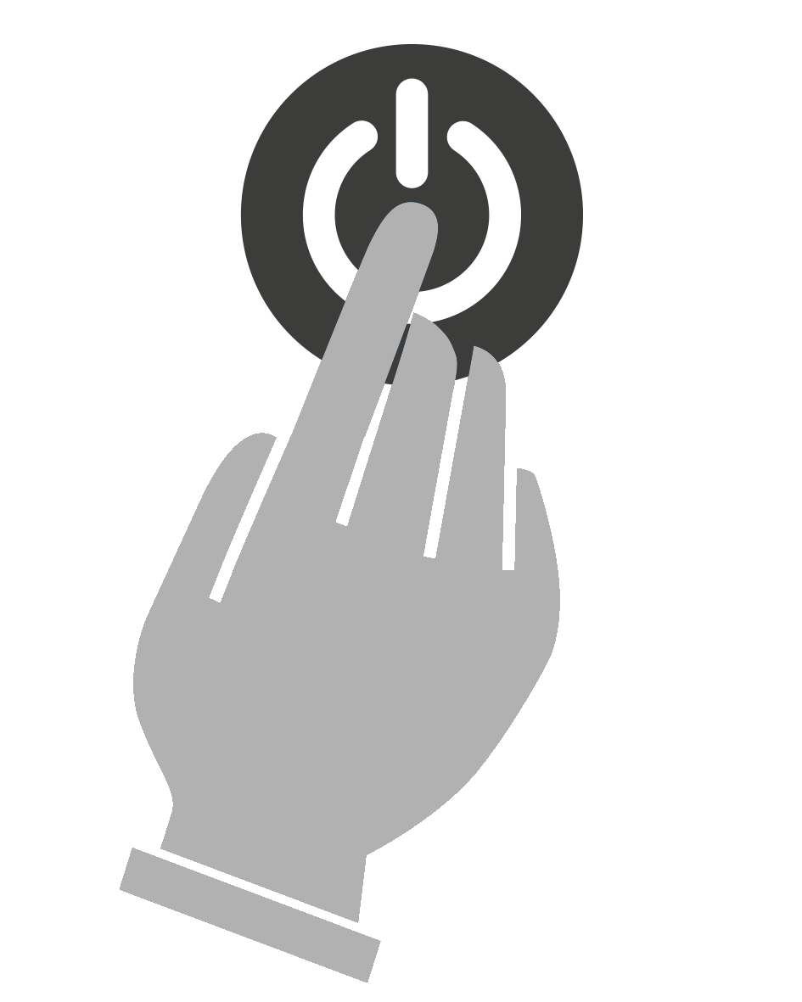
Skru på datamaskinen
2
Notes:
For å skru på datamaskinen må du trykke på på-knappen. Finn en knapp med følgende symbol på (se slide). Knappen kan være rund eller firkantet. Bruker du en stasjonær datamaskin må du trykke på en knapp på harddisken og en på skjermen. Når på-knappen lyser betyr det at datamaskinen er på.
Noen vil nå få beskjed om å oppgi brukernavn og passord. Bruk pekeren til å klikke på feltet for brukernavn og bruk tastaturet til å skrive inn brukernavnet. Klikk så på feltet for passord og skriv inn passord. Klikk på "OK" eller "logg inn".

Slide 16
Del 3
Lær mer om skrivebordet og hvordan man
åpner og lukker et vindu

Slide 17

Lær om skrivebordet og hvordan man åpner og lukker et vindu
3
PC
Skrivebord
Oppgavelinje
Notes:
Det første bildet som kommer opp når datamaskinen er skrudd på og man har logget inn heter "skrivebordet". Her ligger det flere små ikoner (bilder). Disse ikonene kan være et program eller en datafil. Skrivebordet ser litt forskjellig ut fra datamaskin til datamaskin, men hovedelementene er de samme. På bildet ser dere hvordan skrivebordet på en PC ofte ser ut.
(Be kursdeltagerne om å forsøke å bevege pekeren rundt på skrivebordet så de kan bli vant til mus og berøringsmatte)
På en PC er oppgavelinjen nederst på skrivebordet. Når du åpner et program vil ikonet for programmet dukke opp her. For å åpne et program fører du pekeren over programmets ikon og dobbeltklikker på det. Da ber du datamaskinen om å åpne programmet. Hvis programmet ikke åpner seg kan det hende du ikke har "dobbeklikket" fort nok. (Be alle med PC om å gjøre dette nå).

Slide 18
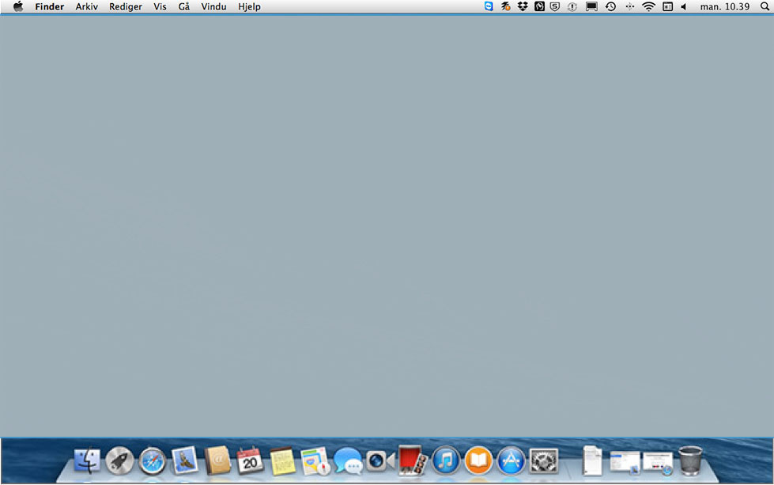
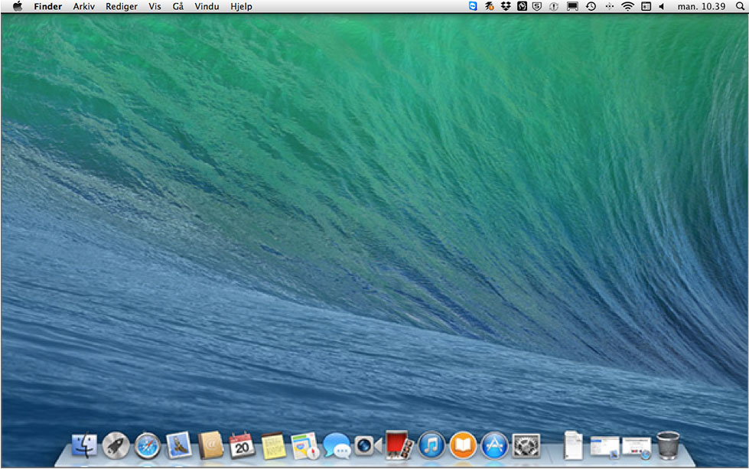
Lær om skrivebordet og hvordan man åpner og lukker et vindu
3
MAC
Skrivebord
Dock
Notes:
Dette er et typisk Mac-skrivebord.
Bruker du Mac finner du programikonene nederst på skrivebordet. På Mac heter dette området Dock'en. Klikk på et ikon for å åpne et program (Be om at kursdeltagerne med Mac gjør dette nå).

Slide 19
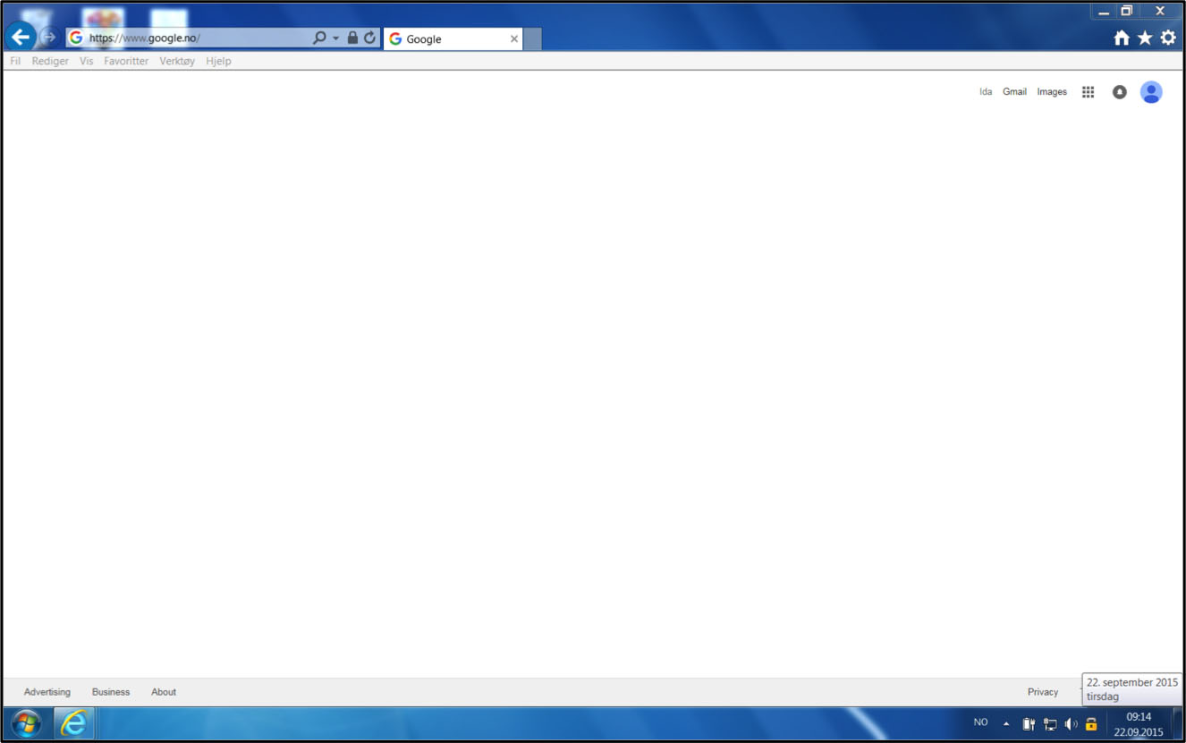
Lær om skrivebordet og hvordan man åpner og lukker et vindu
3
PC
Tittellinje
Adresselinje
Søkefelt
Vindu
Notes:
Alle program åpnes i vinduer. Noen ganger fyller vinduet hele dataskjermen, andre ganger bare deler av den. I den største delen av vinduet vises selve programmet. Noen vinduer har adresselinjer og søkefelt øverst. Disse brukes mye når man er på internett. Helt øverst i rammen på vinduet finner du tittellinjen. Her står ofte navnet på programmet du har åpnet.

Slide 20
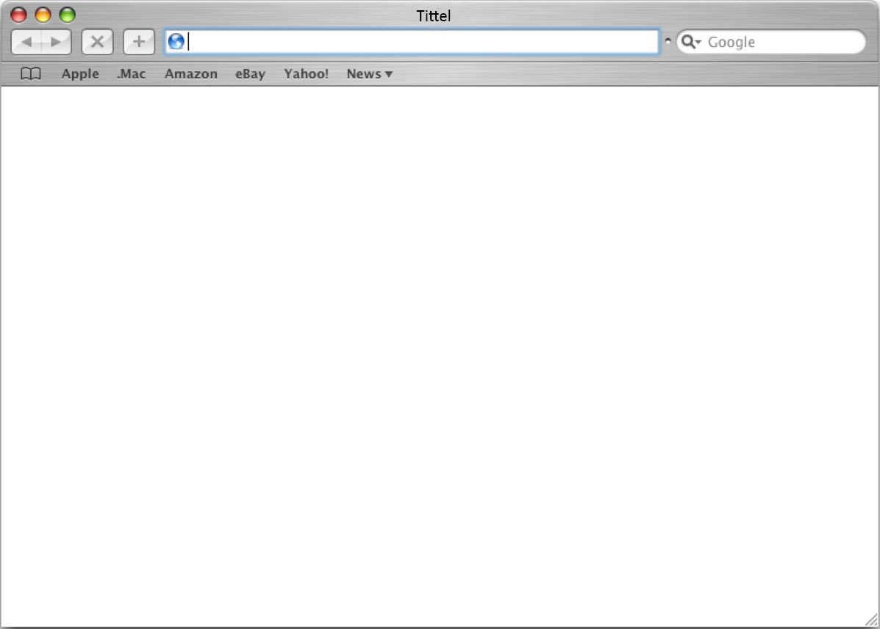
Lær om skrivebordet og hvordan man åpner og lukker et vindu
3
MAC
Tittellinje
Adresselinje
Søkefelt
Vindu
Notes:
Vinduene er ganske like på PC og Mac.
Hvis du setter musepekeren over tittellinjen og holder venstre museknapp inne kan du flytte vinduet rundt på skjermen. Hold knappen inne og beveg på hånden. De som bruker berøringsplate kan holde venstre knapp inne med en finger og berøre den store flaten på matten med en annen finger for å flytte rundt på vinduet. Slipper du knappen "legger du fra deg" vinduet.

Slide 21
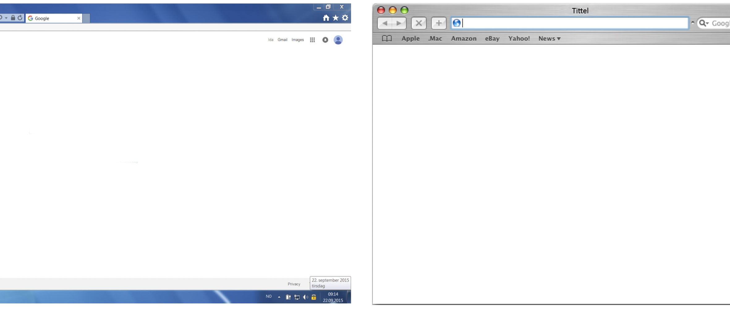
Lær om skrivebordet og hvordan man åpner og lukker et vindu
3
PC
MAC
Notes:
Øverst i et av hjørnene til vinduet finnes tre knapper. Finn disse!

Slide 22
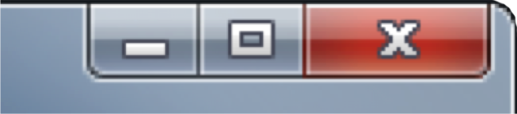

Lær om skrivebordet og hvordan man åpner og lukker et vindu
3
Maksimer vindu
Minimer vindu
Minimer vindu
Lukk vindu
Lukk vindu
Maksimer vindu
PC
MAC
Notes:
Et trykk på krysset/rød knapp lukker vinduet.
Et trykk på streken/gul knapp minimerer vinduet. På PC-en legges da programmet ned på oppgavelinjen der det kan åpnes igjen ved å klikke på det med venstre museknapp. På Mac blir vinduet krympet. Denne knappen kan være fin å bruke dersom du har åpnet flere vinduer samtidig og ønsker å bytte mellom dem.
Et trykk på firkanten/grønn knapp gjør at vinduet fyller så mye av skjermen som mulig.
(Be de som ikke alt har gjort det om å lukke vinduet de har åpnet)

Slide 23
Del 4
Skru av maskinen

Slide 24
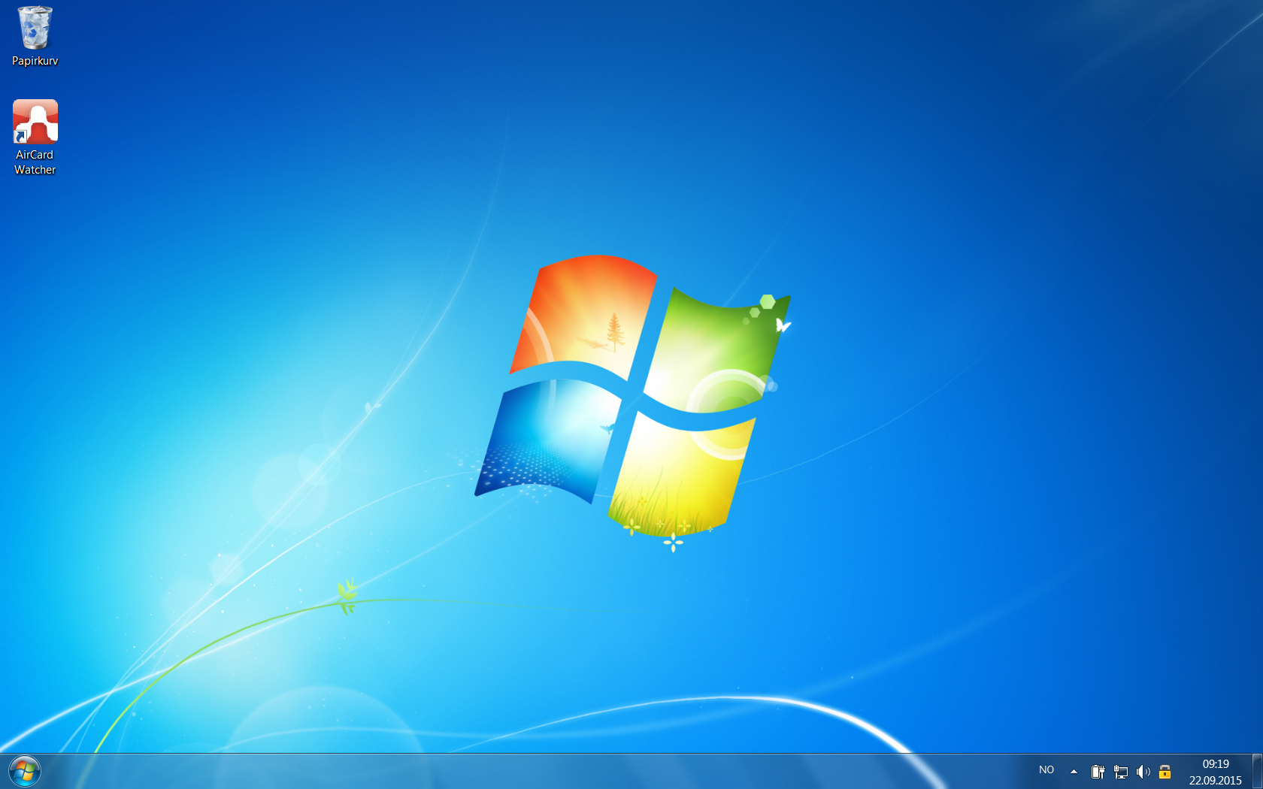
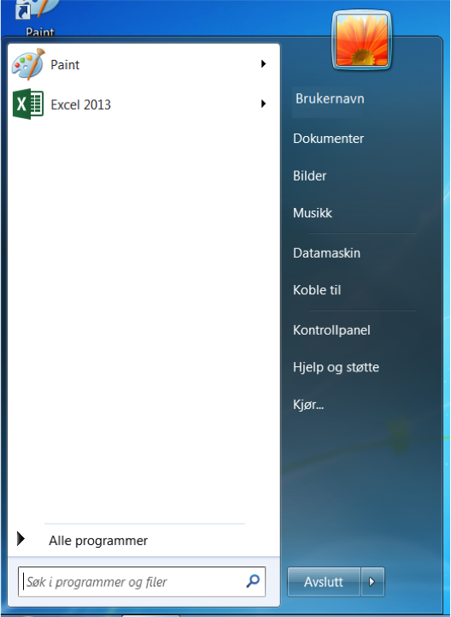
Skru av maskinen
4
PC
Skrivebord
Oppgavelinje
Notes:
For å skru av PC-en klikker du en gang på ikonet/knappen lengst til venstre på oppgavelinjen (Windows-knappen). Nederst til høyre i menyen som dukker opp klikker du på knappen som heter Avslutt. PC-en vil nå skru seg av. PC-en er ferdig avskrudd når på-knappen slutter å lyse. De som har ekstern skjerm kan skru av denne ved å trykke en gang på skjermens på-knapp.

Slide 25
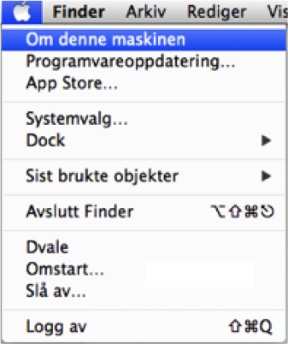
Skru av maskinen
4
Menylinje
MAC
Notes:
Øverst på skrivebordet på Mac finner du menylinjen. For å skru av Mac'en klikker du på eple-symbolet lengst til venstre. På menyen som dukker opp klikker du på "Slå av…". Trykk på "OK". Mac'en vil nå skru seg av. Mac'en er ferdig avskrudd når på-knappen slutter å lyse. De som har ekstern skjerm kan skru av denne ved å trykke en gang på skjermens på-knapp.
(Be kursdeltakerne om å prøve å skru av datamaskinene sine nå)

Slide 26
Ferdig – godt jobba alle sammen!
Nå kan dere øve på:
Skru av og på datamaskinen
Bevege pekeren
Åpne, lukke minimere, maksimere og flytte rundt på vinduer

